Slide 1
БОУ г. Омска
«Средняя общеобразовательная школа № 17»
Результаты
инновационной деятельности
за 2019-2020 учебный год
Заместитель директора:
Е.Г. Молчанова

Slide 2
БОУ г. Омска «Средняя общеобразовательная школа № 17»
Деятельность, которая обеспечивает превращение идей в нововведение, а также формирующая систему управления этим процессом является инновационной деятельностью.
М.М. Поташник

Slide 3
Наличие статуса участника РИП-ИнКО
«Обновление дошкольного образования в условиях введения ФГОС»
Наличие статуса стажировочной площадки

Slide 4
В 2019-2020 учебном году методической службой дошкольных групп БОУ обеспечивалось активное участие педагогов в изучении, обобщении, распространении опыта инновационной деятельности посредством активного участия в методических мероприятиях города, региона

Slide 5
Участие в практических семинарах «Обновление дошкольного в условиях введения ФГОС» (бренд «Традиции детского сада-традиции семьи»);
-разработка и реализация программы по распространению инновационного продукта «Методические рекомендации для родителей по эффективному сопровождению тетради «Маленьким жителям Омского Прииртышья и их родителям» средствами информационных технологий»;
- разработка и реализация педагогического проекта, направленного на подготовку и организацию мероприятий, посвященных 75-летию Великой Победы.

Slide 6
Мастер –классы для слушателей курсов повышения квалификации, переподготовки педагогов и молодых специалистов.
22.10.2019 года, в рамках сетевого взаимодействия с ИРООО для слушателей курсов переподготовки «Создание педагогических условий для реализации ФГОС ДО», прошел открытый показ конструктивной деятельности.

Slide 7
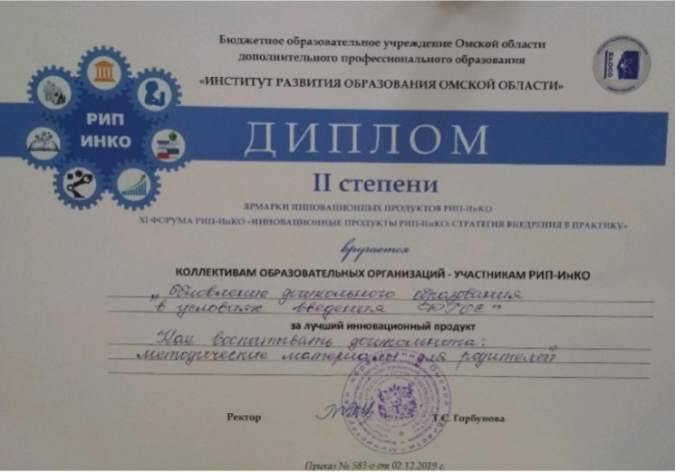
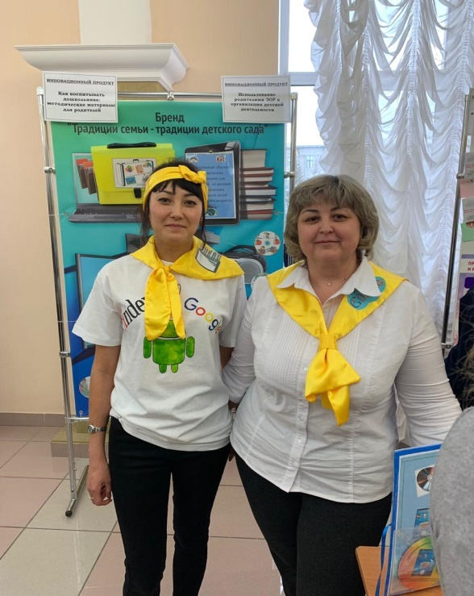
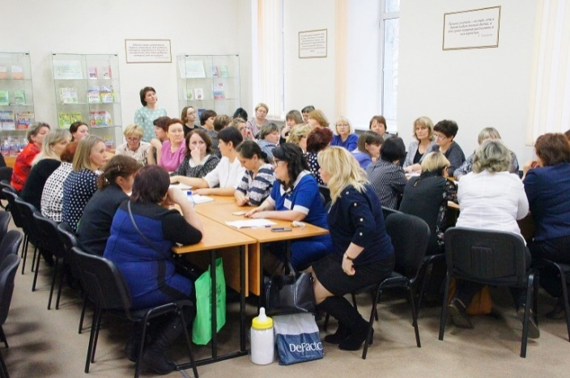
12.12.2019 г.
XI Форум участников РИП-ИнКО «Инновационные продукты РИП-ИнКО: стратегия внедрения в практику»
Пленарная часть
Ярмарка инновационных
продуктов
Стратегическая сессия

Slide 8
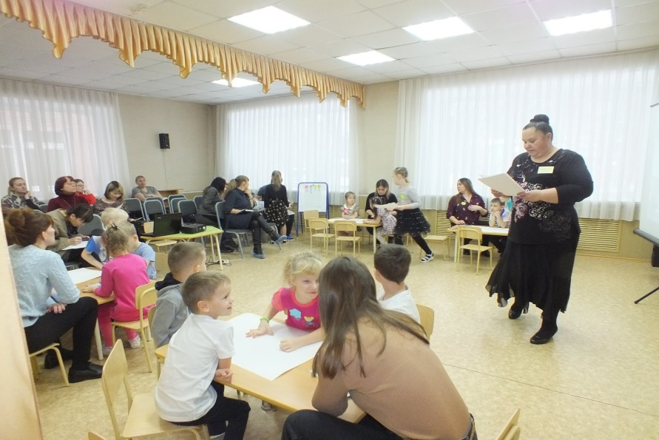
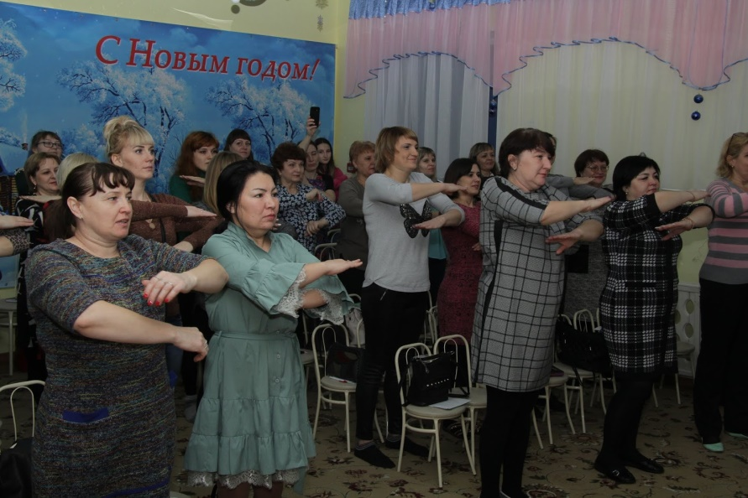
Проект "Менторство - точка роста детского сада"
Менторские площадки:
«Формирование традиций ДОО как средство успешного сотрудничества с семьей»
«Формы взаимодействия с семьёй в физкультурно- оздоровительной работе»
«Взаимодействие старшего воспитателя с педагогами»

Slide 9
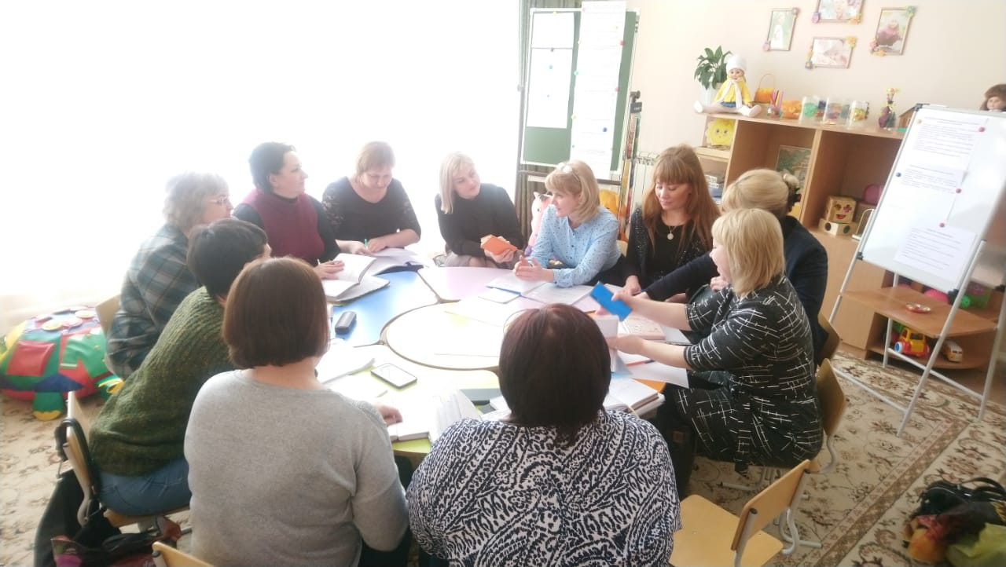
Проект «Методический совет»
Творческие группы:
«Годовое планирование: структура и содержание» (практическое пособие)
«ВСОКО: структура, процедура, объекты» (практическое пособие)

Slide 10
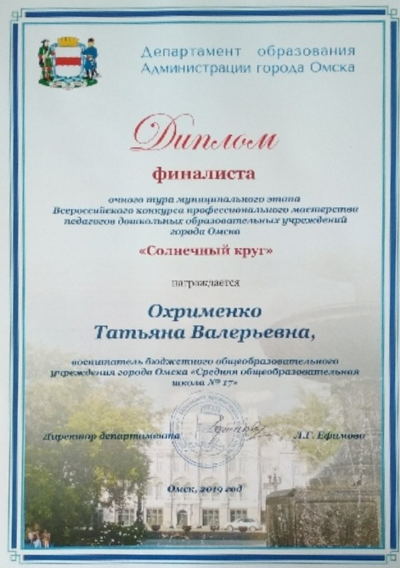
Участие в конкурсах профессионального мастерства

Slide 11
Межрегиональная научно-практическая интернет-конференция «Тенденции развития образования XXI века: формирование навыков будущего»
07.05.2020 г.
Представление участниками публикаций в виде статьи
Е.Г. Молчанова «Инновационная деятельность как ресурс развития дошкольного образования»
Н.Е. Гранаткина «Checkers - логическая игра для активных детей»
(статьи в сборник статей конференции)
Виртуальный круглый стол «Инновационные технологии дошкольного образования»
Какова роль и значение познавательно-исследовательских технологий в развитии детей дошкольного возраста?
Как использовать современные цифровые образовательные технологии в детском саду для формирования навыков будущего?
Какова роль проектного управления в повышении качества дошкольного образования?

Slide 12
II Областной форум работников системы образования Омской области «Национальный проект «Образование: шаг в будущее»
24.08.2020 - 28.08.2020
Экспертная интернет-сессия «Совершенствование механизмов управления качеством образования»
Заседание региональной ассоциации старших воспитателей
Стендовая интернет-сессия проектов по развитию дошкольного образования «Развитие проектов современного дошкольного образования в Омской области»
Интернет-совещание «Развитие цифровых технологий в образовательных организациях Омской области»
Интернет-площадка "Об итогах 2019-2020 учебного года и перспективах развития школьного образования в 2020-2021 учебном году

Slide 13
Виртуальный образовательный марафон «Идеи для будущего» в рамках проекта «Взаимообучение городов».
24.08.2020 - 28.08.2020
«Деловая игра – активная форма, чтобы повысить уровень педагогических компетенций »
«Взаимодействие педагогов и семьи через выпуск ежемесячной газеты»
«Как подготовить образовательный контент для дистанционного обучения»
«Управление будущими средствами образования»
«Патриотическое воспитание в дошкольном обучении: как подготовить и реализовать программу воспитания по новым требованиям»

Slide 14
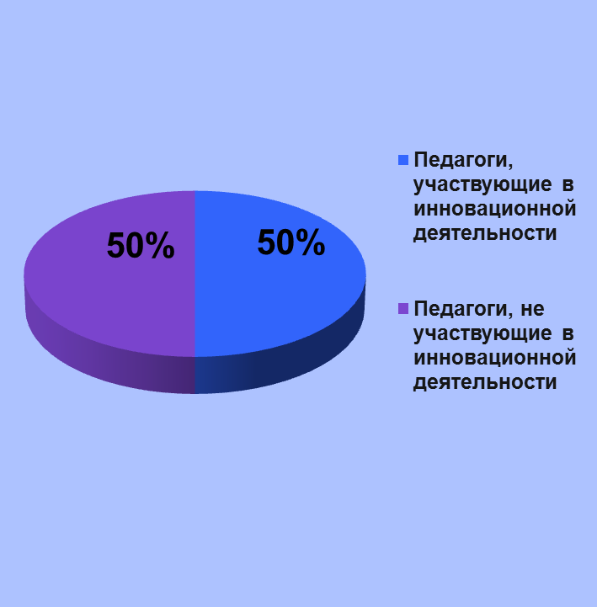
Педагоги, участвующие в инновационной деятельности
Ильясова О.В.
Гранаткина Н.Е.
Исмагилова Т.М.
Куракина Т.Г.
Пшембаева Г.М.
Афанасьева Е.П.
- Гербетова Р.С.
- Дюсенова А.С
Буренкова О.Л.
Барашкова О.И.
Евсеева С.А.
Селиванова О.Б.
Шарыпова Е.В.

Slide 15
За эффективную деятельность в рамках региональной инновационной площадки – инновационного комплекса в образовании «Обновление дошкольного образования в условиях введения ФГОС» педагогический коллектив в этом учебном году получил благодарность ИРООО.

Slide 16
Задачи на 2020 – 2021 учебный год
1.Продолжать работу по созданию условий для развития профессиональной компетентности педагогов, привлекая их к участию в инновационной деятельности.
2.Способствовать обеспечению системы профессионального и личностного роста педагогических работников посредством реализации индивидуальных программ развития.
3.Разработать Программу Развития с учетом проектно-целевого подхода на основе приоритетов государственной политики в области образования и в соответствии с поставленными перед образовательным учреждением инновационными целями и задачами, приступить к ее реализации.

